Slide 1


Les deux poids lourd
Chiffre d’affaires
Effectif
2,512 milliards de dollars (2014)
5169 personnes
$1.1 milliards de dollars (2016)
3800 personnes
5ème plus grand éditeur de logiciels dans le monde
Notes:
Jack and Laura Dangermond founded Esri in 1969

Slide 2


Slide 3
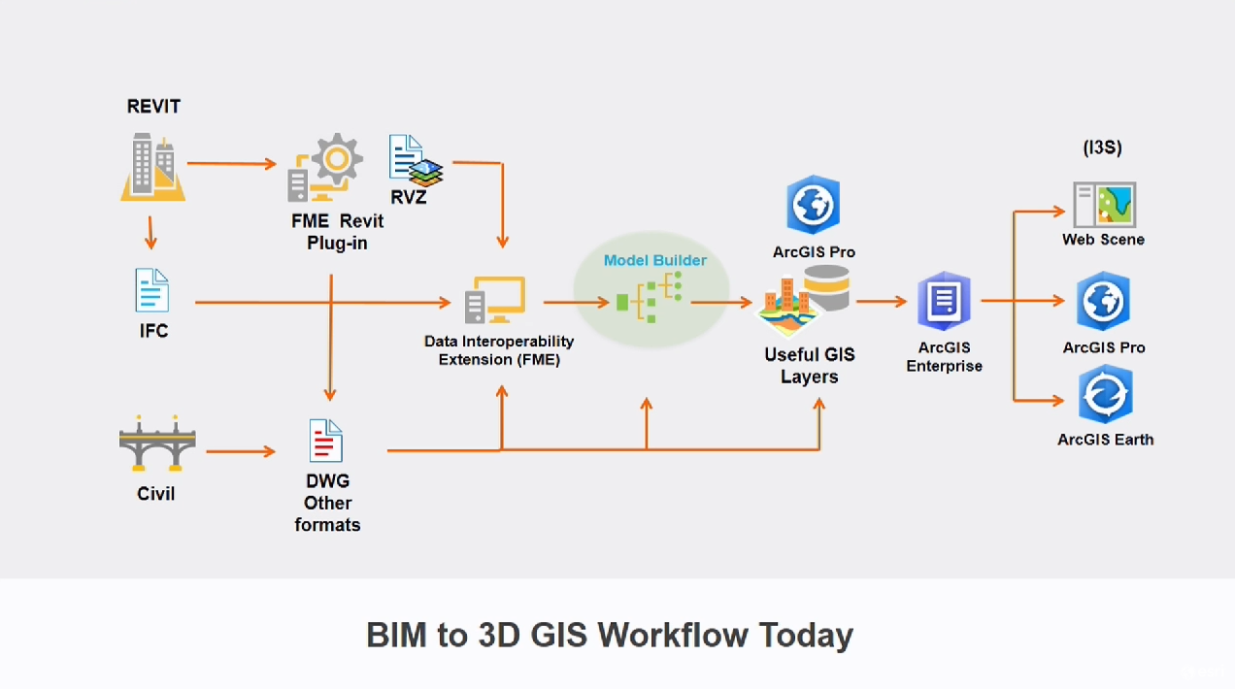
Notes:
Catégories = feature layers

Slide 4
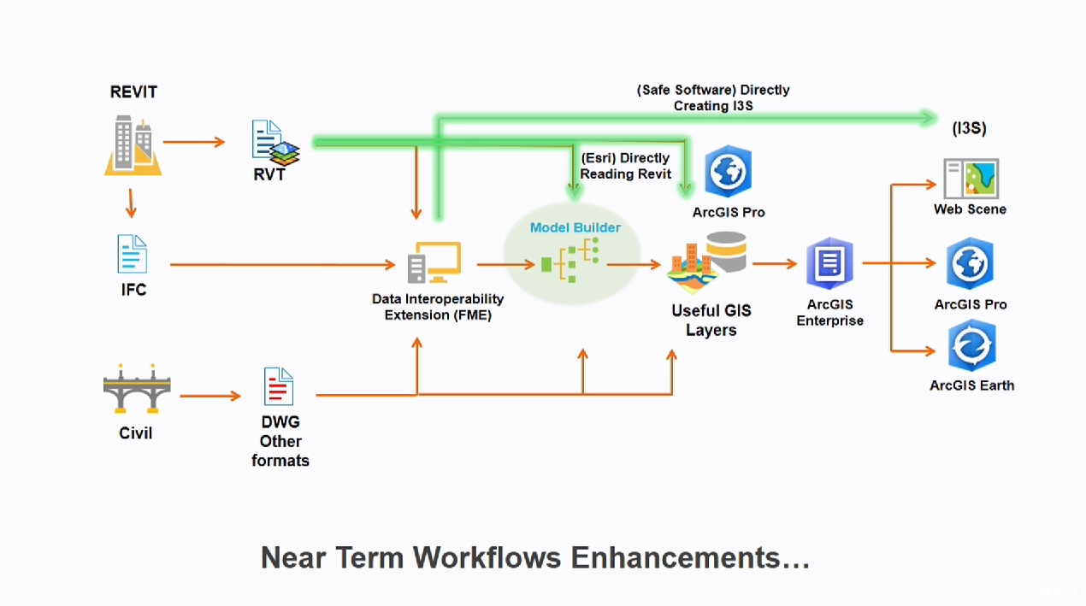

Slide 5
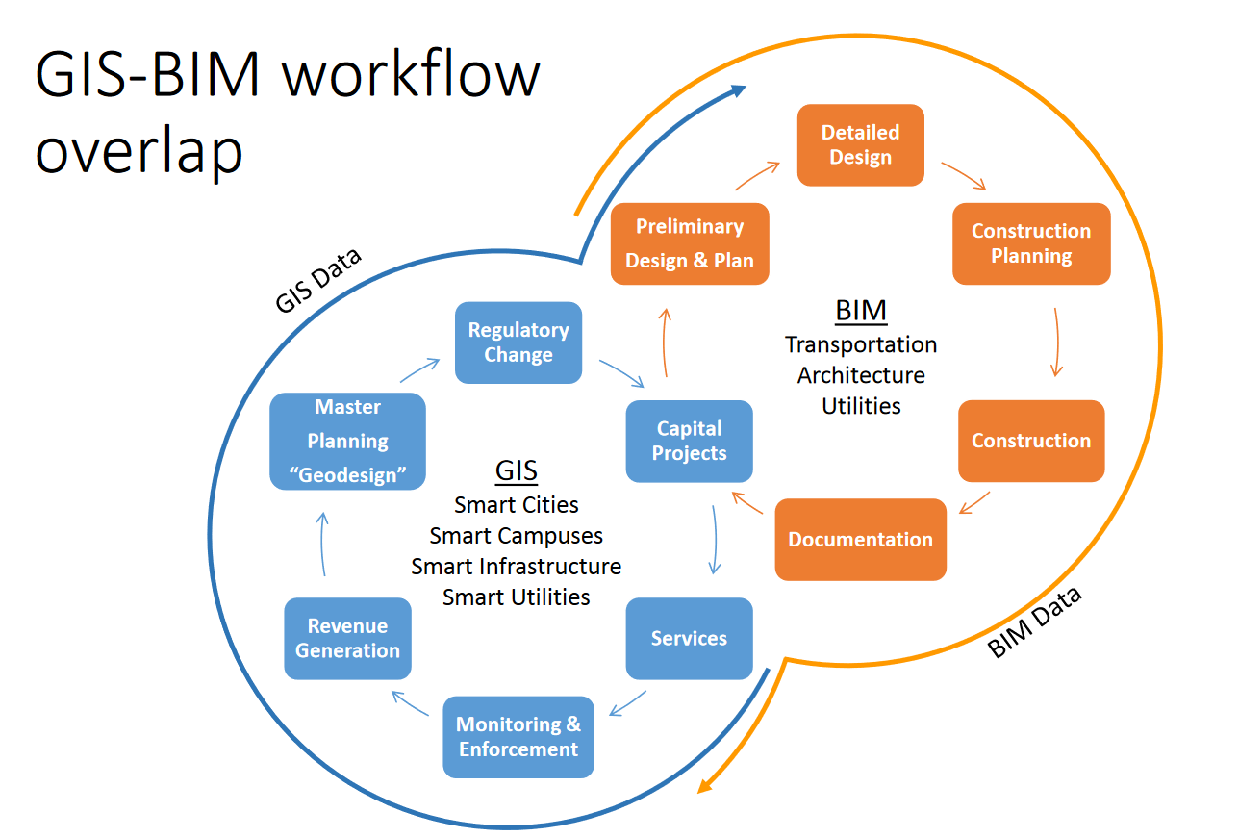

Slide 6
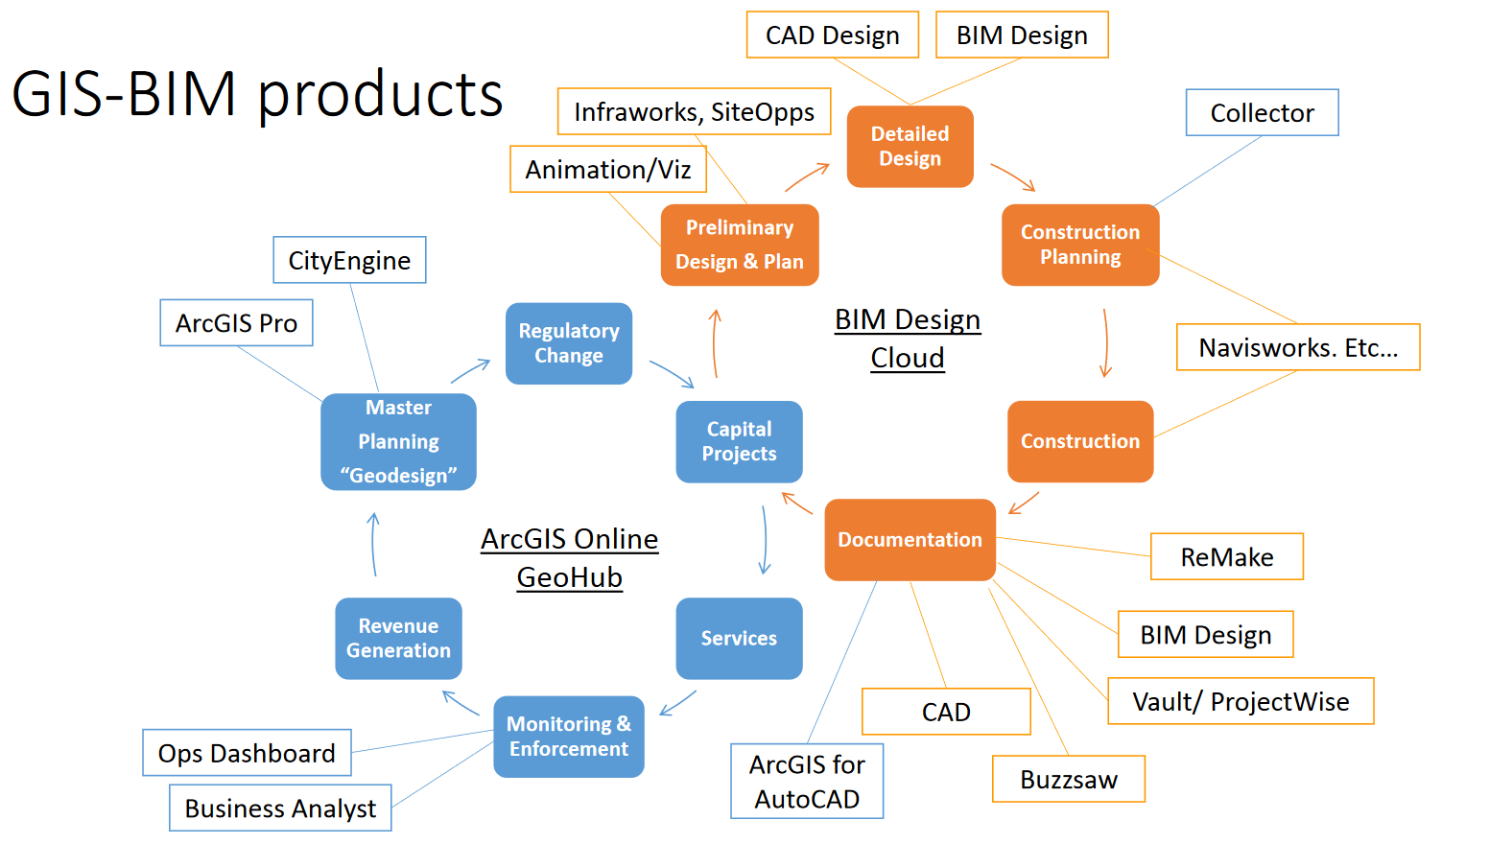

Slide 7

Visualisation d’un REVIT dans ArcGIS
Objectifs
Montrer l’intégration d’un projet REVIT dans ArcGIS

Slide 8
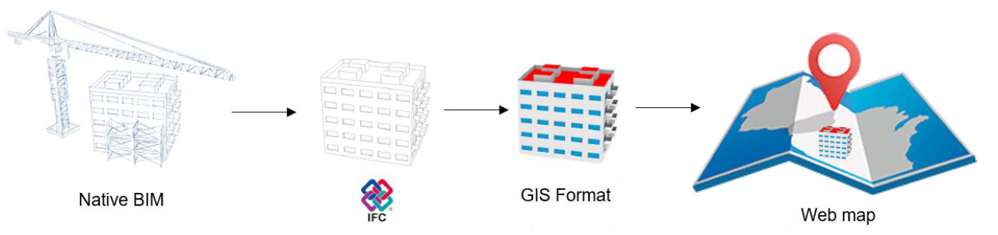
Publication modèle BIM online

Slide 9
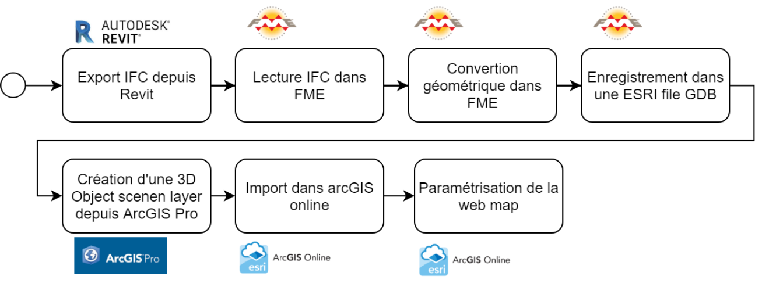
Publication modèle BIM online
Notes:
https://arcg.is/0j9vTP

Slide 10
Conclusion
FME permet une de créer une interface d’échange entre les mondes BIM, CAD et GIS.
Opérations FME relativement poussées.
Constantes améliorations
Faites-nous part de vos questions ou/et résultats fme@inser.ch ou rl@inser.ch !
Notes:
10

